Slide 1
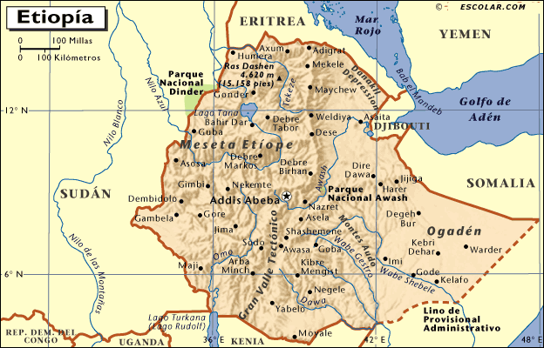

Slide 2
1.- Describe de manera general las características geográficas de Etiopía
2.- ¿Cuál es la localización de la capital de Etiopia?
3.- En una línea recta entre las ciudades de Degeh Bur y Yabelo ….¿Cuál es la distancia entre ambas y que elementos geográficos importantes cruza?
.
4.- El paralelo 6º E cruza este país…..¿Cuáles son las coordenadas de estos puntos?
5.- ¿Cuál es la elevación topográfica más importante de este país?
6.- ¿Qué ciudades tendrían más o menos estas coordenadas:
14°8′12″N, 38°18′34″E﻿ R=
6°25 ′ N, 38°19 ′ E﻿ R=
8°15 ′ N 34°35 ′ E﻿ R=

